Slide 1
Moving to Peter

Slide 2
ОБЩАЯ ИНФОРМАЦИЯ
ИДЕЯ
ПРЕДЫСТОРИЯ
СОЗДАНИЕ СЮЖЕТНОЙ ХОРРОР ИГРЫ, СОДЕРЖАЩЕЙ В СЕБЕ МИНИ-ИГРЫ НА РАЗЛИЧНЫХ УРОВНЯХ
ГЛАВНЫЙ ГЕРОЙ ПРИЕЗЖАЕТ В ПЕТЕРБУРГ И ИЩЕТ МЕСТО ДЛЯ ЖИТЕЛЬСТВА. ПЕРЕД НИМ ВСТАЕТ ВЫБОР: ОБЩЕЖИТИЕ, КОММУНАЛЬНАЯ КВАРТИРА ОТ СОБСТВЕННИКА И ГОСТИНИЦА

Slide 3
СТРУКТУРА
ЗАСТАВКА
МЕНЮ
1 УРОВЕНЬ
МИНИ-ИГРА
ЛАБИРИНТ
2 УРОВЕНЬ
МИНИ-ИГРА СОН/
МИНИ-ИГРА ПОБЕГ
3 УРОВЕНЬ
МИНИ-ИГРА ПОГОНЯ

Slide 4
МИНИ-ИГРЫ
ЛАБИРИНТ
СОН
ЗА ВАМИ ВЕДЕТСЯ ОХОТА. УПРАВЛЯЙТЕ ГЛАВНЫМ ГЕРОЕМ, ЧТОБЫ ВЫБРАТЬСЯ ИЗ ОБЩЕЖИТИЯ,ОСТАВШИСЬ НЕЗАМЕЧЕННЫМ
В КОММУНАЛКЕ, ЕСЛИ ВАМ ПОВЕЗЕТ, ПРЕДСТАВИТСЯ ВОЗМОЖНОСТЬ ПОСПАТЬ. БУДЕТ ЛИ ЭТОТ СОН ПОСЛЕДНИМ – РЕШИТ ТО, СПРАВИТЕСЬ ЛИ ВЫ С ЛОГИЧЕСКОЙ ЗАДАЧЕЙ
ПОБЕГ
ПОГОНЯ
СКОРЕЕ УБЕГАЙТЕ ОТ ЖУТКОГО ВЛАДЕЛЬЦА КОММУНАЛКИ, ЧТОБЫ ОСТАТЬСЯ В ЖИВЫХ. БУДЬТЕ АККУРАТНЫ!
ВАМ НУЖНО СРОЧНО ДОГНАТЬ МАЛЕНЬКОГО МАЛЬЧИКА, КОТОРЫЙ ИМЕЕТ ВАЖНУЮ ДЛЯ ВАС ИНФОРМАЦИЮ. УСПЕЙТЕ ПРЕОДОЛЕТЬ ПРЕПЯТСТВИЯ ЗА ОТВЕДЕННОЕ ВРЕМЯ

Slide 5
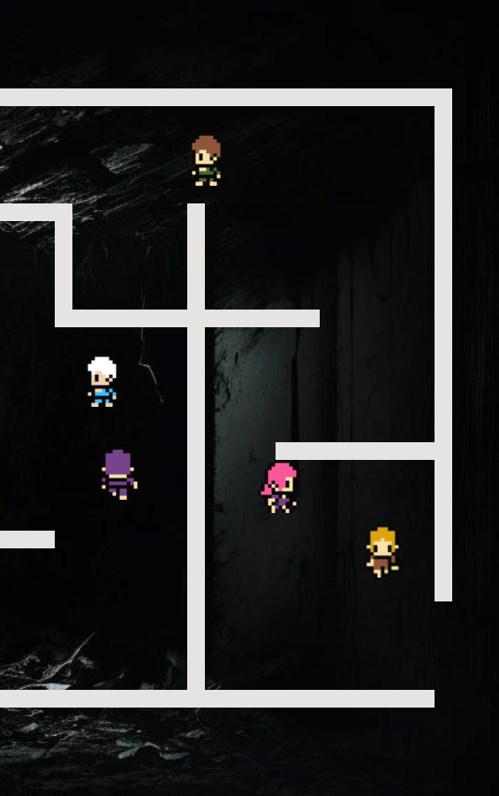
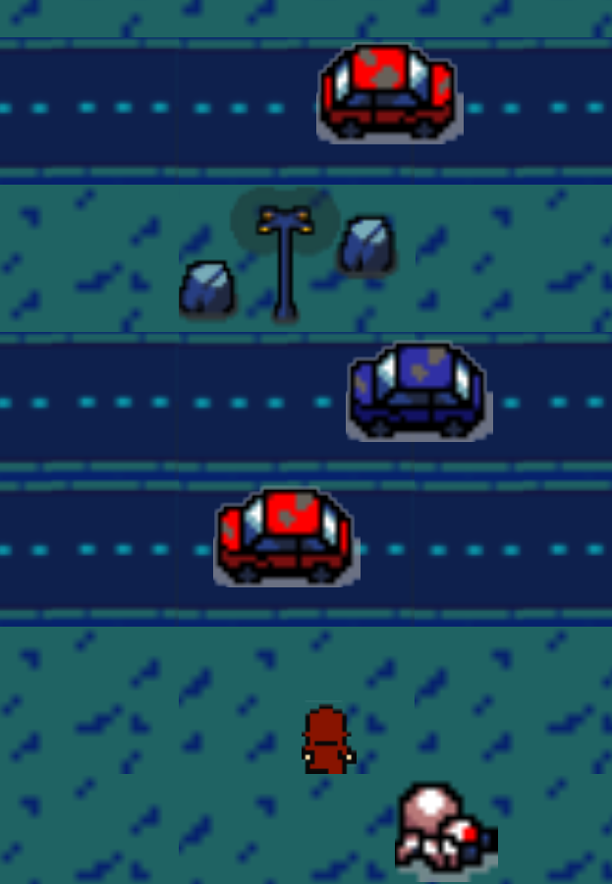
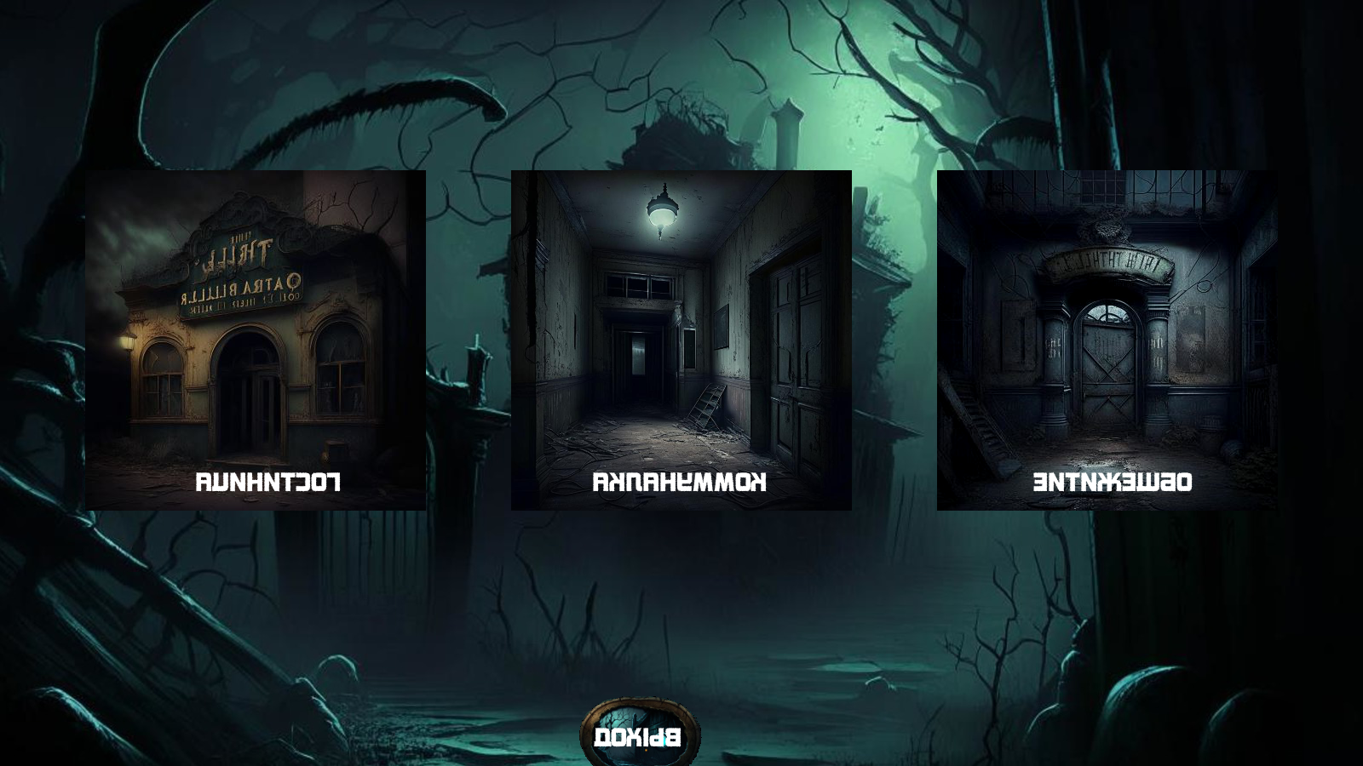
ИГРА, СОЧЕТАЮЩАЯ В СЕБЕ НЕСКОЛЬКО ИГР

